Slide 1
제안 발표 자료
프로젝트명
부제

Slide 2
CONTENTS
01 사업의 이해
02 기술 전략
03 사업관리

Slide 3
01
Understanding of the Business
사업의 이해
여기를 더블 클릭하여 간략한 내용을 적어주십시요

Slide 4
01
사업의 이해
사업의 이해
AI 기반 공장 안전 관리 시스템 구축
개선방향
AI 기술 기반 현장 안전 관리 및 통합 모니터링 시스템 구축
현장 위험 감지 시스템 구축
Edge AI 영상 분석 시스템 구축
통합 모니터링 시스템 구축
소방기관 위험 알람 API 연계 시스템 구축
**********
**********
**********
**********
AI 기반
공장 안전 관리
기대효과
작업자
관리자
**********
**********
**********
**********
현장 안전 확보
위험 상황 발생시 소방 대원 즉시 대응
AI 기반
스마트 안전 관리 경험 및 기술 핵심
중대 재해 처벌 대응
재난/재해 통합 관제
재난 피해 최소화 (소방 대응)
202*년 수도권 AI 안전관리 시스템 5개 구축

Slide 5
02
Technology Strategy
기술 전략
여기를 더블 클릭하여 간략한 내용을 적어주십시요

Slide 6
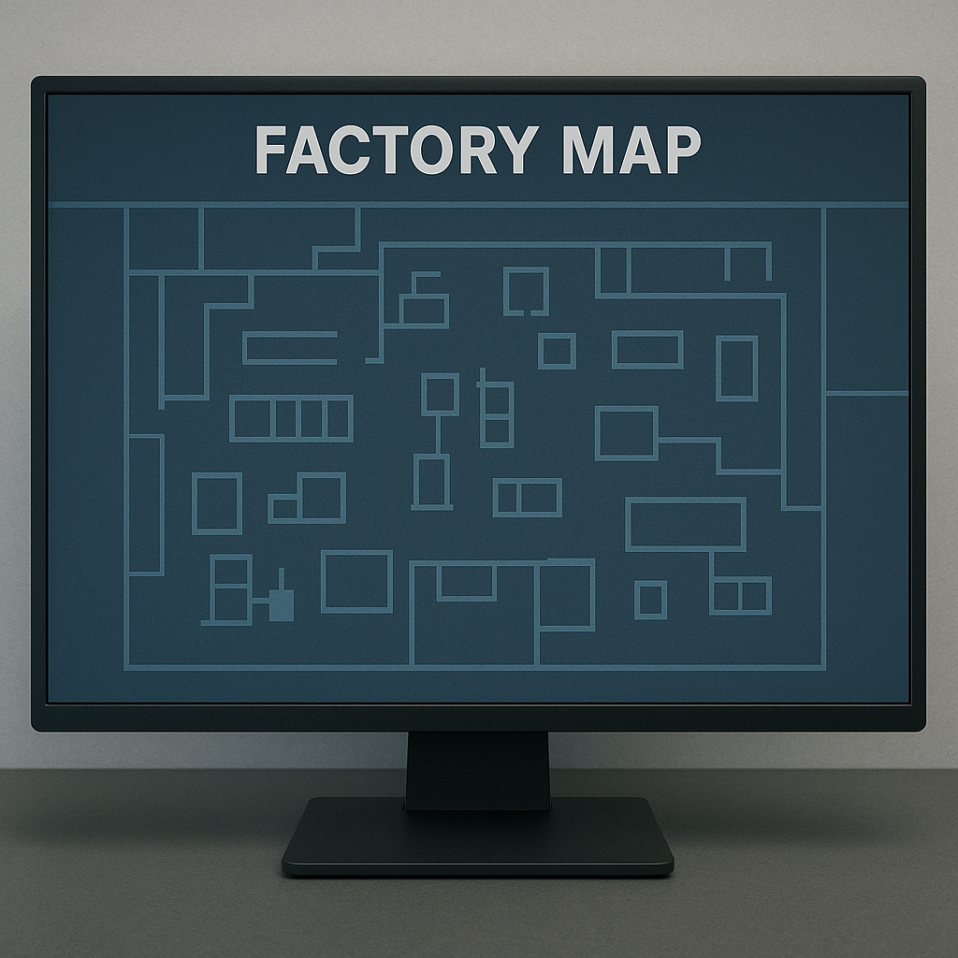
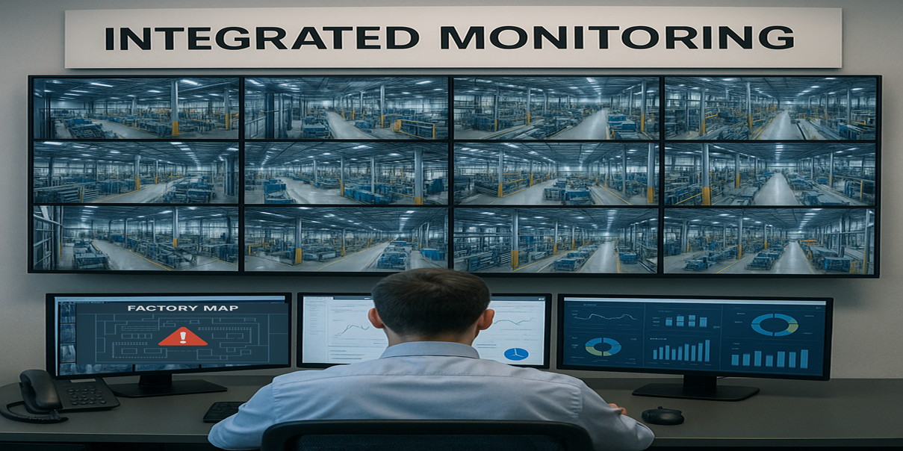
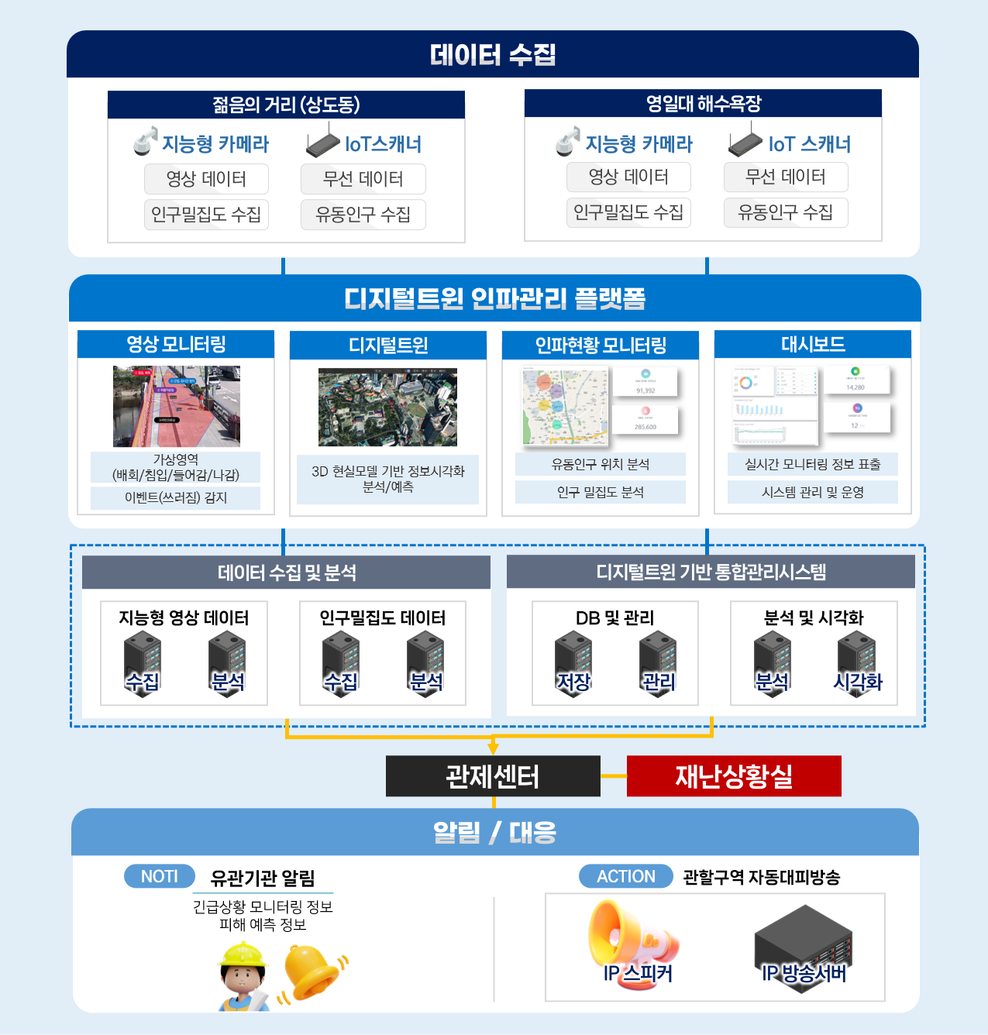
01
기술 전략
전체 시스템 구성도
Edge AI 및 통합관제 시스템 구축을 통한 공장 안전 관리 플랫폼 구축
주요 연계
공장 안전 통합 모니터링 시스템 구축
현장 위험 감지 시스템
소방기관
주요
제공 정보
위험 상황 정보
1
공장 재난
정보
관제센터
(재난상황실)
공장 보안정보
4
2
3
API
시스템
공장 관리자
1
3
4
AI 카메라 통한
실시간 현장 영상 정보
2
사고 분석
통계정보
위험 발생 지역
알람 정보
위험상황
전파
위험 상황 알림
대시 보드
현장 장비
Edge AI 카메라
위험 알람 장비
피난 알람
실시간 현장 정모 모니터링
사고 발생 시 정확한 위치 및
상황 정보 확인
위험 및 재난/재해 발생 감지,
알람, 피난 안내

Slide 7






02
기술 전략
핵심 기능 전략
Edge AI 기반 정확한 현장 안전 감지 후 통합 모니터링 시스템을 통한 관제 및 소방 기관 연계
Edge AI 영상분석 시스템 통한 현장 위험 감지 시스템 구축
01
위험 인지 Edge AI 영상 분석 시스템 구축
사고 통계 정보 분석을 통한 공장내 단계별 위험 구역 정의
고위험 장소에 Edge AI 객체 인식 카메라 설치
Edge AI 기술을 통한 사고 발생 전 2초 이내 위험 인식 및 경광등 즉시 알람
**********************
**********************
**********************
**********************
02
공장 안전 통합 모니터링 시스템 구축
03
소방기관 위험 알람 API 연계 시스템 구축
**********************
**********************
**********************
**********************
**********************
**********************
**********************
**********************
04

Slide 8
03
기술 전략
Edge AI 영상분석 시스템 통한 현장 위험 감지 시스템 구축전략
주요 메세지

Slide 9
04
기술 전략
위험 인지 Edge AI 영상 분석 시스템 구축 전략
주요 메세지

Slide 10
05
기술 전략
공장 안전 통합 모니터링 시스템 구축 전략
주요 메세지

Slide 11
06
기술 전략
소방기관 위험 알람 API 연계 시스템 구축 전략
주요 메세지

Slide 12
03
Business Management
사업관리
여기를 더블 클릭하여 간략한 내용을 적어주십시요

Slide 13
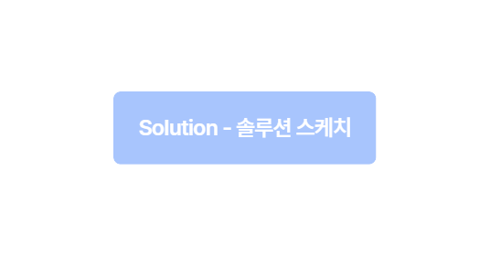
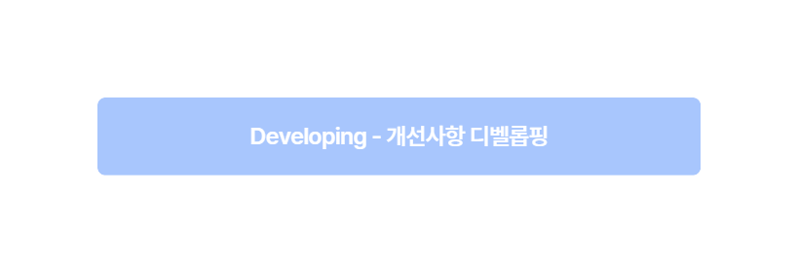
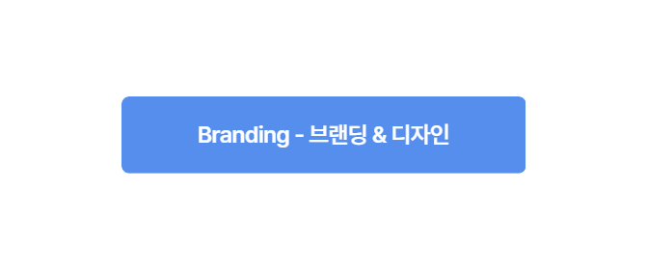
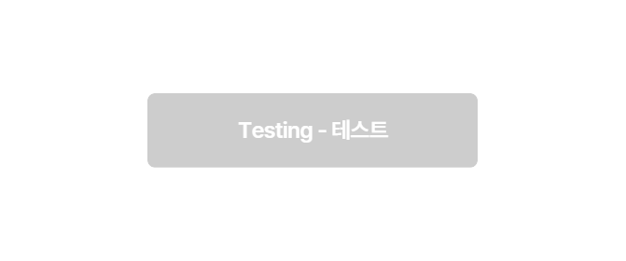
01
사업관리
사업관리
일정 관리를 잘 하겠다는 메시지 작성
September
October
November
December
January
February
· 사전조사
· 리서치 & 조사
· 조사 기반 분석
· 전략 분석
· 전략 수립
· 솔루션 아이디어
· 아이디어 맵핑
· 아이디어 스케치
· 내부 개선 사항
· 검수작업
· 디벨롭핑 작업
· 브랜딩 작업
· 디자인 작업

Slide 14
THANK YOU
프로젝트명

Slide 15






03
Project Details
서비스 기획 상세
신규 서비스 개요
키워드 1
키워드 2
키워드 3
키워드와 관련된 내용을 정리해서
적어주세요.
키워드와 관련된 내용을 정리해서
적어주세요.
키워드와 관련된 내용을 정리해서
적어주세요.
해당 페이지에 대한 간략한 설명을 입력해주세요.

Slide 16





03
Project Details
서비스 기획 상세
신규 서비스 개요
Keyword 1
Keyword 2
Keyword 3
Keyword 4
간략한 설명을
간략한 설명을
간략한 설명을
간략한 설명을
이 곳에 입력해 주세요.
이 곳에 입력해 주세요.
이 곳에 입력해 주세요.
이 곳에 입력해 주세요.
텍스트를 더블클릭한 후
텍스트를 더블클릭한 후
텍스트를 더블클릭한 후
텍스트를 더블클릭한 후
내용을 수정해 보세요.
내용을 수정해 보세요.
내용을 수정해 보세요.
내용을 수정해 보세요.

Slide 17
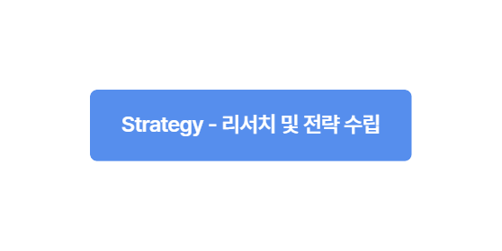
03
Project Details
서비스 기획 상세
프로젝트 일정
September
October
November
December
January
February
· 사전조사
· 리서치 & 조사
· 조사 기반 분석
· 전략 분석
· 전략 수립
· 솔루션 아이디어
· 아이디어 맵핑
· 아이디어 스케치
· 내부 개선 사항
· 검수작업
· 디벨롭핑 작업
· 브랜딩 작업
· 디자인 작업

Slide 18
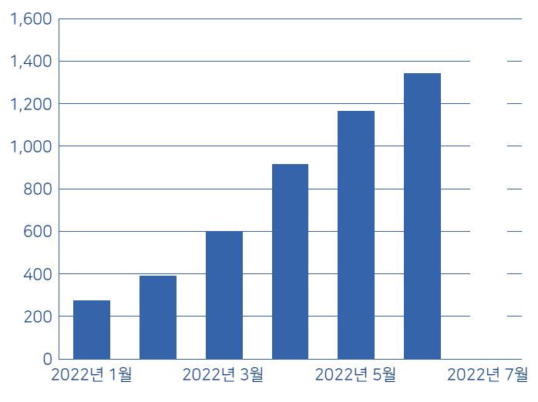
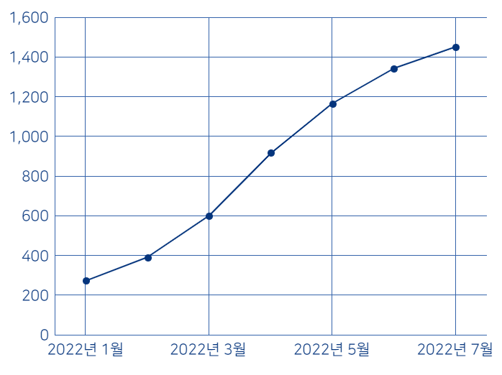

02
Market Analysis
시장 분석
AI시대의 새로운 서비스
시장의 상황을 간단하게 정리합니다.
시장에서 예상되는 수요를 간단하게 정리합니다.
AA 서비스 이용자 수
타업종 AI 서비스 도입

Slide 19
02
Market Analysis
시장 분석 – 자사 분석
강
- 우리의 강점에 대한 간략한 설명을 입력해주세요.
- 우리의 약점에 대한 간략한 설명을 입력해주세요.
약
점
- 경쟁에서 차별화되는 점에 대해 입력해주세요.
- 개선할 필요가 있는 부분은 무엇인가요?
점
- 우리가 가장 강조하고 싶은 부분을 알려주세요.
- 더블 클릭하여 텍스트 수정이 가능합니다.
S
- 더블 클릭하여 텍스트 수정이 가능합니다.
- 쉽게 템플릿을 완성시켜 보세요!
W
- 쉽게 템플릿을 완성시켜 보세요!
O
- 우리의 기회에 대한 간략한 설명을 입력해주세요.
- 우리의 위협에 대한 간략한 설명을 입력해주세요.
T
- 경쟁에서 유리한 외부요인에 대해 생각해봐요.
- 우리에게 해를 끼칠 만한 요인이 있나요?
- 트렌드를 잘 분석하면 잠재고객이 나올 수 있어요.
- 우리사업에 해가 될 만한 새로운 규제가 있나요?
기
- 더블 클릭하여 텍스트 수정이 가능합니다.
- 더블 클릭하여 텍스트 수정이 가능합니다.
위
회
- 쉽게 템플릿을 완성시켜 보세요!
협

Slide 20
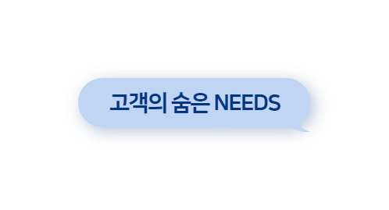
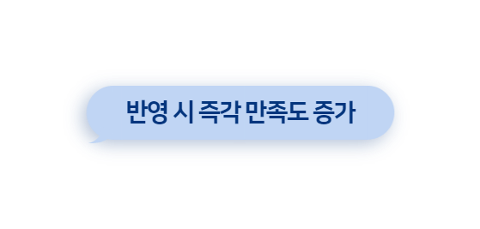
02
User Analysis
고객 분석
Interview conclusion
AA 서비스를 사용하는 고객은 쉬운 조작법으로 빨리 작업하길 원함
키워드1
키워드2
키워드3
키워드4
사용자의 니즈 적기
현재 서비스의 개선점
타사 사용자의 이유
분석한 사용자의 니즈를 적어주세요.
분석한 사용자의 원하는 점을 적어주세요.
타사 서비스를 이용하는 사용자의 이유를 적어주세요.

